Slide 1


Giornata nazionale per la sicurezza nelle scuole
Giornata nazionale per la sicurezza nelle scuole
22 Novembre 2019
Realizzato da: 5AI - Agostino Pastore 5AI - Antonio Di Camillo 5AI - Pasquale Simone

Slide 2
Perché esiste tale giornata?
Istituita, per legge, nel 2015, la Giornata Nazionale della Sicurezza nelle Scuole cade il 22 novembre, anniversario del crollo avvenuto nel 2008 al liceo Darwin di Rivoli dove perse la vita a 17 anni, il giovane Vito Scafidi a causa del crollo del controsoffitto della sua aula.

Slide 3
D.Lgs. 81/08 Art.3
Il testo unico in materie di salute e sicurezza nei luoghi di lavoro, è un insieme di norme contenuto, nel decreto legislativo n° 81 del 9 Aprile 2008 che ha introdotto una serie di obblighi nei confronti di: Dirigenti degli istituti scolastici che tutti devono rispettare. Il decreto propone un sistema di gestione della sicurezza e della salute in ambito lavorativo preventivo e permanente attraverso: l’ individuazione dei fattori e delle sorgenti di rischio; la riduzione che deve tendere al minimo del rischio, il continuo controllo delle misure preventive messi in atto.

Slide 4
Chi è responsabile della nostra sicurezza?
Come già accennato, gli STUDENTI sono equiparati al lavoratore, mentre il PERSONALE DOCENTE, in quanto costituito da soggetti che svolgono un’ attività di controllo e di sorveglianza sulle attività scolastiche ricopre il ruolo che è tipico del preposto, infine il dirigente scolastico ricopre il ruolo del DATORE DI LAVORO.

Slide 5


Chi è responsabile della nostra sicurezza?
DIRIGENTE SCOLASTICO
PERSONALE DOCENTE

Slide 6
Quali sono i rischi all’ interno di una scuola?
Rischi dei luoghi ad alta densità di affollamento
Rischio incendio
Rischi legati alle infrastrutture
Rischi chimici o biologici

Slide 7
Rischi dei luoghi ad alta densità di affollamento
Data la tipologia di attività che si svolge al suo interno, una scuola possiede quelle tipologie di rischio che sono proprie dei luoghi ad alta densità di affollamento. Non solo, ma in questo caso è presente un ulteriore variabile che influenza enormemente la valutazione dei rischi: l’ età degli alunni che spesso sono minorenni.

Slide 8
Rischio incendio
L’attività scolastica, per tipologia e dimensioni, è soggetta a particolari prescrizioni che riguardano il rischio incendio che assume quindi notevole importanza per le conseguenze in termini di perdita di vite umane e danni economici.

Slide 9
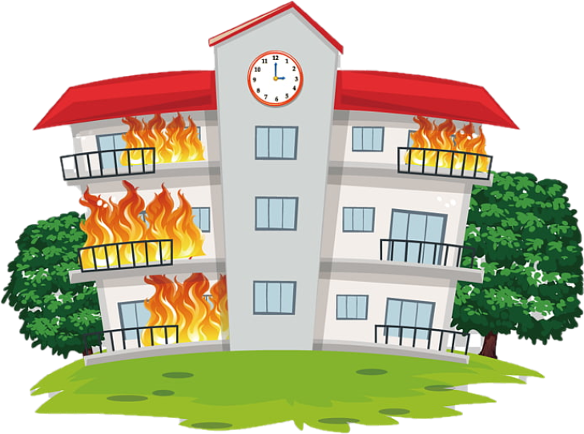
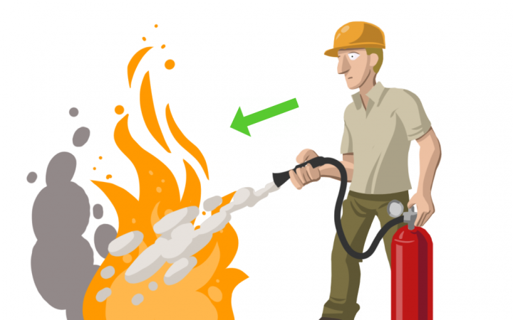

Comportamenti da adottare in caso d’ incendio
Chiunque si accorga dell’ incendio avverte
PERSONA ADDESTRATA ALL’USO DELL’ESTINTORE CHE INTERVIENE IMMEDIATAMENTE
INCENDIO
Bisogna avvertire il Coordinatore predisposto in caso di emergenza, per predisporre lo stato di PREALLARME

Slide 10
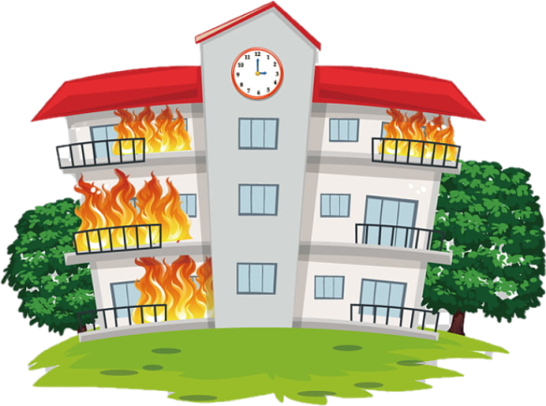
Comportamenti da adottare in classe in caso d’ incendio
Gli alunni apri-fila devono aprire le porte e assicurarsi che la via sia libera.
Bisogna assistere eventuali alunni disabili.
Gli alunni serra-fila devono assicurarsi che nessuno sia rimasto in classe.
Non dimenticarsi di chiudere le porte.
Raggiungere il punto di raccolta.
Cosa bisogna fare?
INCENDIO

Slide 11
Rischi legati alle infrastrutture
Il rischio all’interno degli spazi scolastici può essere rappresentato da arredi, scale, pavimentazioni bagnate o scivolose, porte e finestre, spigoli, ecc. Comportamenti deliberatamente imprudenti o mancanza di attenzione possono portare a conseguenze negative per infortunio.

Slide 12
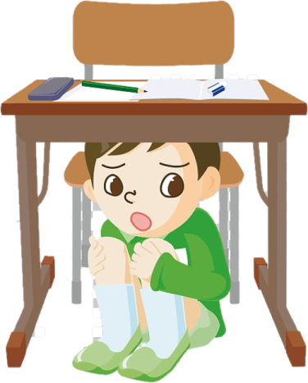
Comportamenti da adottare in classe in caso di terremoto
Gli alunni apri-fila devono aprire le porte e assicurarsi che la via sia libera.
Bisogna assistere eventuali alunni disabili.
Gli alunni serra-fila devono assicurarsi che nessuno sia rimasto in classe.
Non dimenticarsi di chiudere le porte.
Raggiungere il punto di raccolta.
Cosa bisogna fare?
POSIZIONARSI SOTTO AL BANCO O MURI PORTANTI UNA VOLTA UDITI I 3 SUONI DELLA CAMPANELLA

Slide 13
Le aree sismiche in Italia
Secondo un’ analisi del 2018, in Italia circa 4 milioni e mezzo di studenti soggetti all’obbligo scolastico vivono in province totalmente o parzialmente rientranti in aree ad alta o medio-alta pericolosità sismica (il territorio totale o parziale di 76 Province su 110). Ben 29 Province con un altissimo numero di studenti (dai 50mila ai 500mila), estendono il loro territorio in zone ad elevata pericolosità sismica. La Provincia di Roma risulta quella con più densità di alunni che frequentano la scuola dell’obbligo (450mila).

